Slide 1
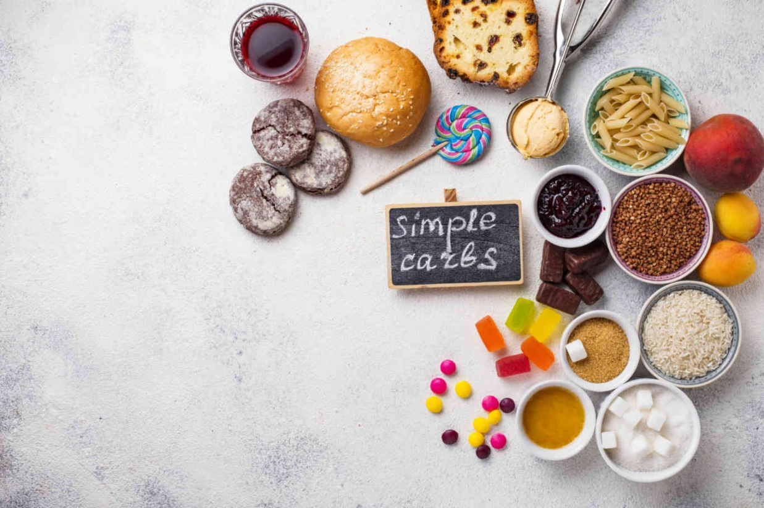
UGLJENI HIDRATI
Šećeri
Polihidroksilni aldehidi ili polihidroksilni ketoni

Slide 2
UGLJENI HIDRATI
- hidrati ugljenika opšte formule C_{n}H_{2n}O_{n} (C_{n}(H₂O)_{n} )
Na prvom С atomu
1° ОН grupa
Na položaju С1
aldehidna funkcionalna grupa
Na položaju С2
keto funkcionalna grupa
aldoze
ketoze

Slide 3
UGLJENI HIDRATI
Funkcija
Rasprostranjeni u biljnom svijetu : skrob (rezervne materije) ili celuloza (90%, gradivne materije)
Ređe se pojavljuju u životinjskom svijetu : glikogen (energetski materijal)
glukoneogeneza
Nosioci posebnih biohemijskih funkcija
Na ćelijskoj membrani kao glikokaliks-interćelijska komunikacija
Na ćelijskoj membrani eritrocita-određuju tip krvne grupe

Slide 4
UGLJENI HIDRATI
- hidrati ugljenika opšte formule C_{n}H_{2n}O_{n} (C_{n}(H₂O)_{n} )
- neki ugljeni hidrati C_{n}H_{2m}O_{m} (C_{n}(H₂O)_{m} ), m<n
Ugljeni hidrati
Složeni
Prosti (monosaharidi)

Slide 5
UGLJENI HIDRATI
- hidrati ugljenika opšte formule C_{n}H_{2n}O_{n} (C_{n}(H₂O)_{n} )
- neki ugljeni hidrati C_{n}H_{2m}O_{m} (C_{n}(H₂O)_{m} )
Ugljeni hidrati
Složeni
Prosti (monosaharidi)
Polisaharidi
Oligosaharidi

Slide 6
Monosaharidi
Struktura i opšte karakteristike
Mogu se definisati kao polihidroksilni aldehidi ili polihidroksilni ketoni.
Jedinjenja koja hidrolizom daju polihidroksilne aldehide odnosno polihidroksilne ketone.
aldehid-šećeri
keto-šećeri
aldoze
ketoze

Slide 7
Monosaharidi
Struktura i opšte karakteristike
Formalno, kao najniži članovi niza monosaharida mogli bi se smatrati oni koji imaju tri C atoma
glicerinaldehid
dioksiaceton

Slide 8
Monosaharidi
Struktura i opšte karakteristike
aldotrioze
aldotetroze
aldopentoze
aldoheksoze

Slide 9
Monosaharidi
Struktura i opšte karakteristike
ketotrioze
ketotetroze
ketopentoze
ketoheksoze

Slide 10
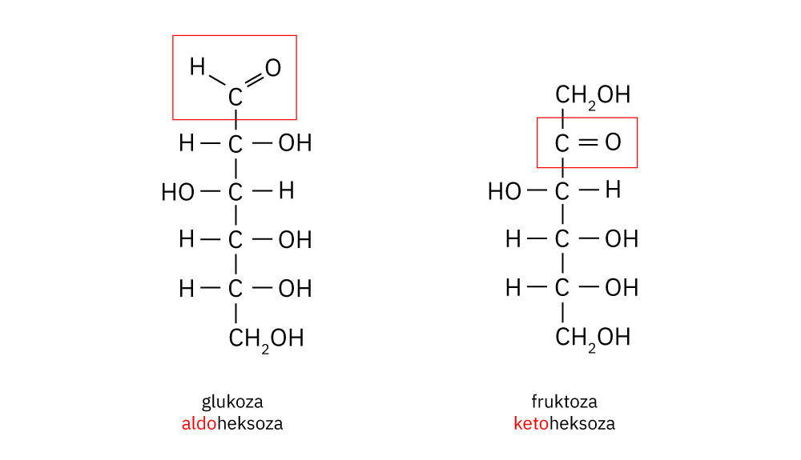
Monosaharidi
Izomerija
Strukturna izomerija: ista bruto molekulska formula, različita strukturna formula

Slide 11
Monosaharidi
Izomerija
Polioksialdehidi i polioksiketoni sadrže više asimetričnih (hiralnih) C atoma
Kod aldoza broj asimetričnih C atoma iznosi n-2, a kod ketoza n-3
Da bi se prikazala konfiguracija monosaharida koriste se Fisher-ove projekcione formule
D-glukoza
D-fruktoza
D-manoza

Slide 12
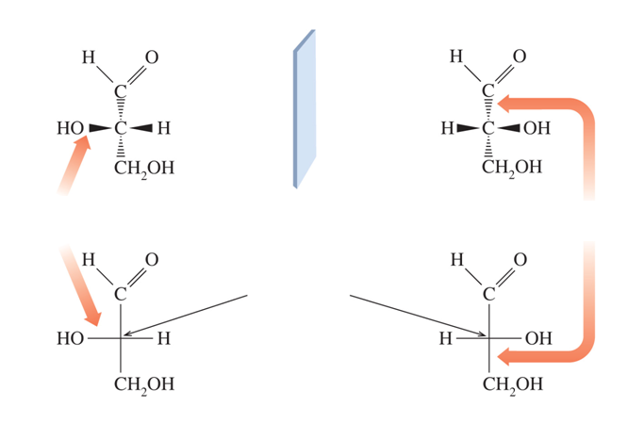
Monosaharidi
Izomerija
Rosanoff: monosaharid koji se izvodi iz glicerinaldehida kome je pripisana D-konfiguracija, i sam ubraja u red D-šećera
Pripadnost redu se određuje na osnovu konfiguracije na onom asimetručnom centru koji je najudaljeniji od karbonilne grupe
ENANTIOMERI
L-gliceraldehid
D-gliceraldehid

Slide 13
Monosaharidi
Izomerija
Optička izomerija
enantiomeri

Slide 14
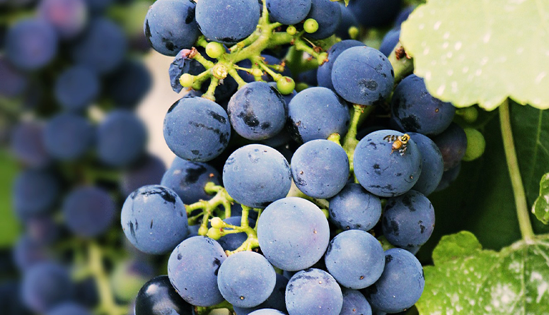
Monosaharidi
Izomerija
Svi prirodni monosaharidi (kao i svi viši šećeri koji se iz njih izvode) su D-konfiguracije.
Svi šećeri u prirodi koji su važni u prehrani ljudi i životinja su D-konfiguracije

Slide 15
Monosaharidi
Izomerija
D-gliceraldehid
D-eritroza
D-treoza
D-riboza
D-arabinoza
D-ksiloza
D-liksoza
D-aloza
D-altroza
D-glukoza
D-manoza
D-guloza
D-idoza
D-galaktoza
D-taloza

Slide 16
Monosaharidi
Izomerija
Strukturni izomeri, koji se razlikuju samo po položaju jedne OH grupe u molekulu
EPIMERI

Slide 17
Monosaharidi
Izomerija
dihidroksiaceton
D-eritruloza
D-ribuloza
D-ksiluloza
D-psikoza
D-fruktoza
D-sorboza
D-tagatoza

Slide 18
Monosaharidi
Izomerija
Polioksialdehidi i polioksiketoni sadrže više asimetričnih (hiralnih) C atoma
https://www.youtube.com/watch?v=q3pw-keMQGY
DHA (dihidroksiaceton): Najjednostavnija ketoza, jedina koja nije optički aktivan monosaharid

Slide 19
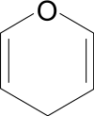
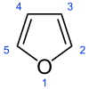
Monosaharidi
Ciklični oblici i mutarotacija
Dubranfo (Dubrunfaut): kod svježe pripremljenog rastvora glukoze dolazi do promjene ugla skretanja polarizovane svjetlosti
Lori (Lowry): mutarotacija (promjena ugla)
Hejvort (Haworth): riješeno pitanje ciklične strukture monosaharida
piran
furan

Slide 20
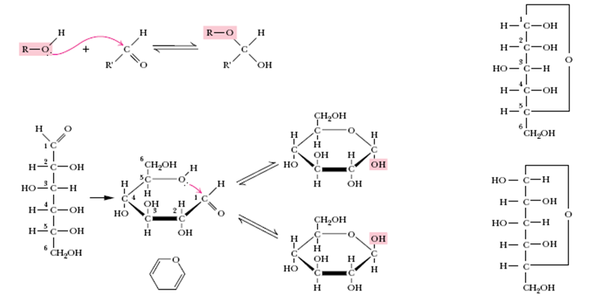
Monosaharidi
Ciklični oblici i mutarotacija
alkohol
aldehid
poluacetal
α-D-glukopiranoza
α-D-glukopiranoza
D-glukoza
piran
β-D-glukopiranoza
β-D-glukopiranoza

Slide 21
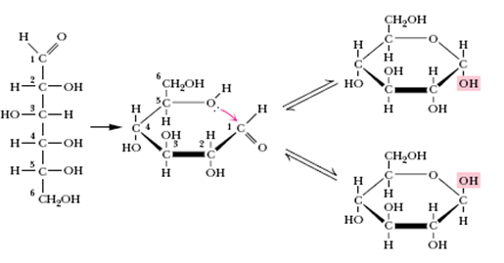
Monosaharidi
Ciklični oblici i mutarotacija
*
Novi asimetrični
С atom
α-anomer
okso oblik
*
β-anomer

Slide 22
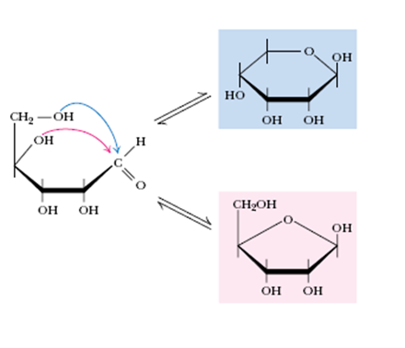
Monosaharidi
Ciklični oblici i mutarotacija
β-D-ribopiranoza
D-riboza
β-D-ribofuranoza
Građenje poluacetala kod aldopentoza

Slide 23
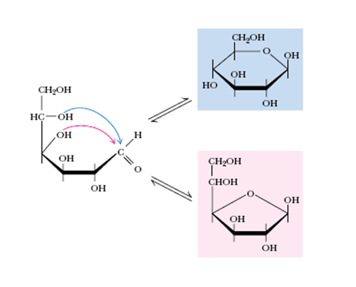
Monosaharidi
Ciklični oblici i mutarotacija
β-D-glukopiranoza
β-D-glukofuranoza
Građenje poluacetala kod aldoheksoza

Slide 24
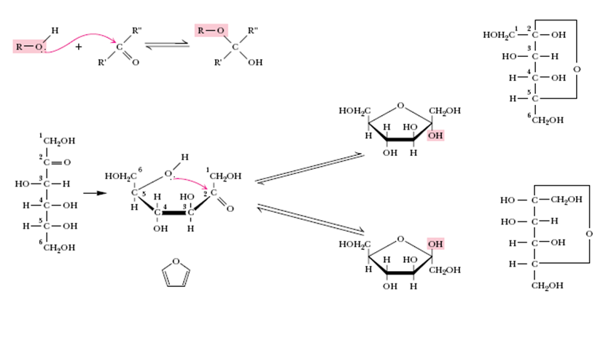
Monosaharidi
Ciklični oblici i mutarotacija
alkohol
keton
hemiketal
α-D-fruktofuranoza
D-fruktoza
furan
β-D-fruktofuranoza
Građenje poluketala

Slide 25
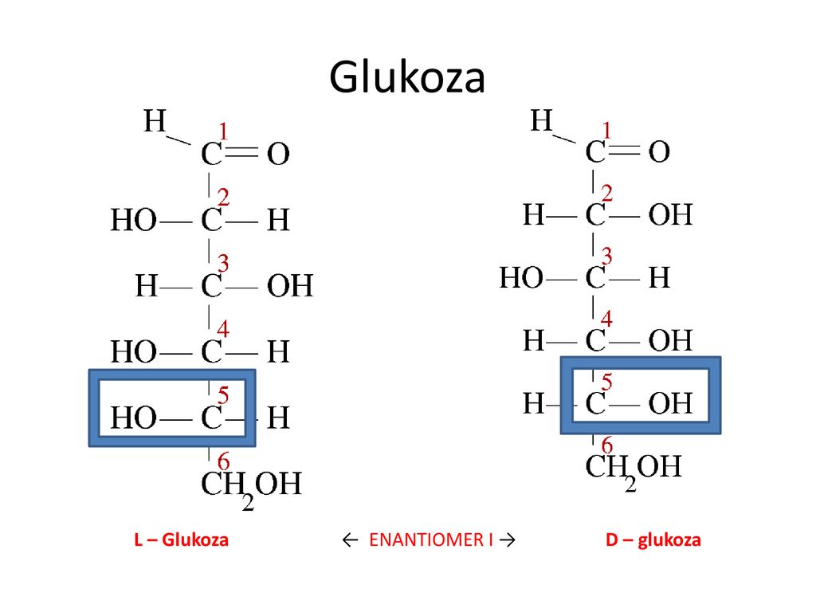

Slide 26
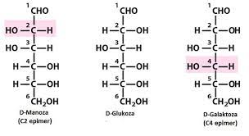

Slide 27
Monosaharidi
Fizička svojstva
Rastvorljivost
Dobro se rastvaraju u vodi, jako hidrofilnim organskim rastvaračima (glikol, glicerin..)
Slabo se rastvaraju u alkoholima
U tipičnim organskim rastvaračima, kao što su etar, benzen i drugi, nisu rastvorni ni viši ni niži ugljeni hidrati
Supstance sa lipofobnim karakterom
Agregatno stanje
Čvrste supstance
Izražena pojava asocijacije
Termički nestabilni

Slide 28
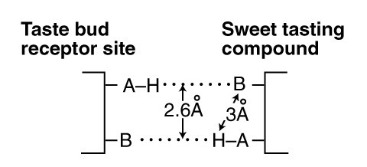
Monosaharidi
Fizička svojstva
Sladak ukus?????
Sladak ukus posjeduju bifunkcionaln a jedinjenja
Kod složenijih ugljenih hidrata ova osobina se praktično gubi

Slide 29
Monosaharidi
Reaktivnost
Oksidacija
U potpunosti se razgradi skelet monosaharida
ili
ne dolazi do narušavanja skeleta

Slide 30
Monosaharidi
Reaktivnost
Oksidacija
D-glukonska kiselina
D-glukarna kiselina
D-glukuronska kiselina

Slide 31
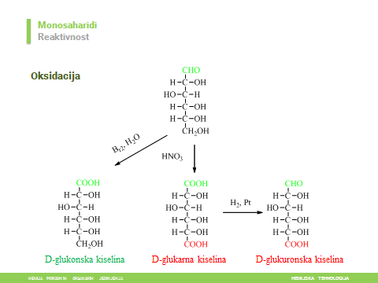
Monosaharidi
Reaktivnost
Oksidacija
Na isti način se ponašaju i ostale aldoze,
dok se kod ketoza oksiduje samo primarna alkoholna grupa
(nastaju uronske kiseline)

Slide 32
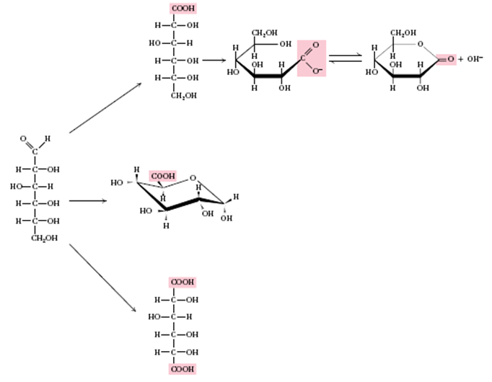
Monosaharidi
Reaktivnost
Oksidacija
Br₂, H₂O
D-glukonska kiselina
D-ϭ-glukonolakton
D-glukuronska kiselina
HNO₃

Slide 33
Monosaharidi
Reaktivnost
Oksidacija
Br₂, H₂O
D-glukonska kiselina
D-ϭ-glukonolakton
Aldonske kiseline
Pojavljuju se u obliku γ- i δ- laktona
D-glukuronska kiselina
HNO₃

Slide 34
Monosaharidi
Reaktivnost
Oksidacija
Br₂, H₂O
D-glukonska kiselina
D-ϭ-glukonolakton
D-glukuronska kiselina
HNO₃
D-glukarna kiselina

Slide 35
Monosaharidi
Reaktivnost
Oksidacija
Br₂, H₂O
D-glukonska kiselina
D-ϭ-glukonolakton
Šećerne kiseline
Prinos do 50%
D-glukuronska kiselina
HNO₃
D-glukarna kiselina

Slide 36
Monosaharidi
Reaktivnost
Oksidacijom galaktoze dobija se sluzna kiselina – sastojak pljuvačke. Zanimljivo, nerastvorna je u vodi!
GALAKTARNA (SLUZNA)
KISELINA
galaktoza

Slide 37
Monosaharidi
Reaktivnost
Oksidacija
Br₂, H₂O
D-glukonska kiselina
D-ϭ-glukonolakton
D-glukuronska kiselina
HNO₃
D-glukarna kiselina

Slide 38
Monosaharidi
Reaktivnost
Oksidacija
Br₂, H₂O
D-glukonska kiselina
D-ϭ-glukonolakton
Uronske kiseline
D-glukuronska kiselina
HNO₃
D-glukarna kiselina

Slide 39
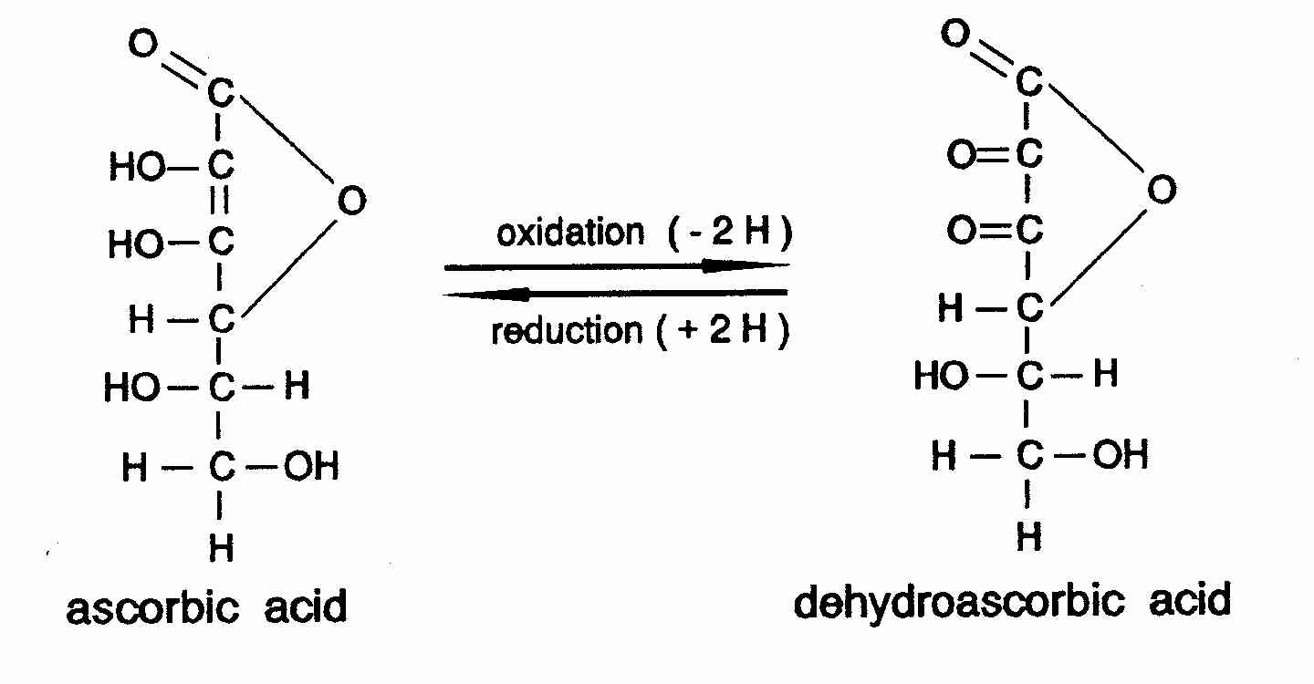
Monosaharidi
oksidacija
Uronske kiseline
alduronske, keturonske
Preko mokraće se izlučuju iz organizma
Glukuronska se susreće i u krvi u slobodnom stanju
Lako grade glikozide: uklanjanje toksičnih materija iz organizma

Slide 40
Monosaharidi
Reaktivnost
Reaktivnost karbonilne grupe-kondezacija
Najznačajnije reakcije sa : fenilhidrazinom, cijanovodoničnom kiselinom, oksidacija bromnom vodom....
Fisher: reakcije sa fenilhidrazinom

Slide 41
Monosaharidi
Reaktivnost
Reaktivnost karbonilne grupe-kondezacija
Fenil-hidrazon D-glukoze
osazon D-glukoze
Karakteristični kristali narandžaste boje.
Jedina reakcija kojom se talože šećeri, odnosno iz koje se mogu dobiti kristali.
Svaki D-oblik šećera daje kristal određenog oblika.

Slide 42
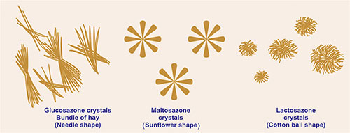
Monosaharidi
Reaktivnost
Reaktivnost karbonilne grupe-kondezacija
Fenil-hidrazon D-glukoze
osazon D-glukoze

Slide 43
Monosaharidi
Reaktivnost
Reaktivnost alkoholnih grupa-esterifikacija
Lakše se esterifikuju od običnih alkohola
najvažniji estri : estri sa karboksilnim kiselinama (acetati i benzoati), estri sulfonskih kiselina, estri neorganskih kiselina

Slide 44
Monosaharidi
Reaktivnost
Reaktivnost alkoholnih grupa-esterifikacija
Acetati monosaharida
Pentaacetat glukoze

Slide 45

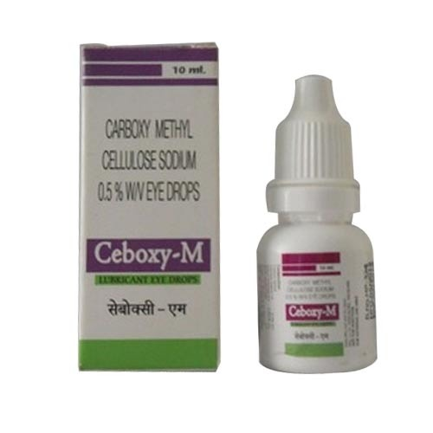
Monosaharidi
Reaktivnost
Totalna esterifikacija-metilceluloza
Fotografski film
Filmska traka
Emulgator u hrani i kozmetičkoj industriji
Kapi za oči

Slide 46
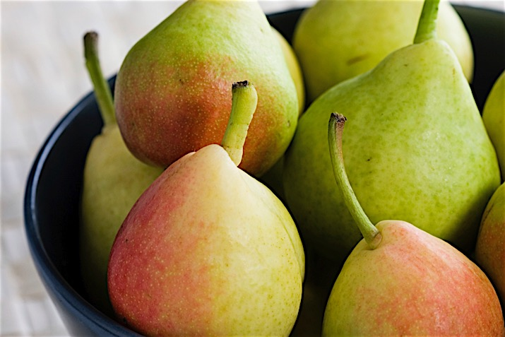
Važni predstavnici monosaharida

Slide 47
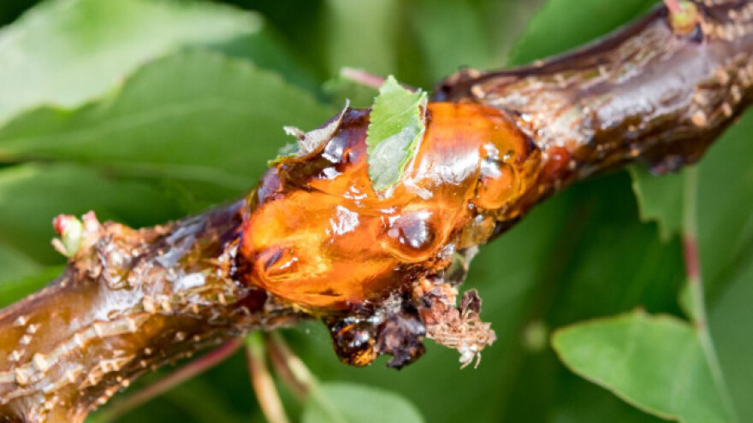
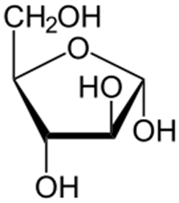
Arabinoza
Nalazi se u biljkama
Ima je u smoli trešnjinog drveta
Kao polisaharid u hemicelulozi, pektinu, zelenim algama

Slide 48
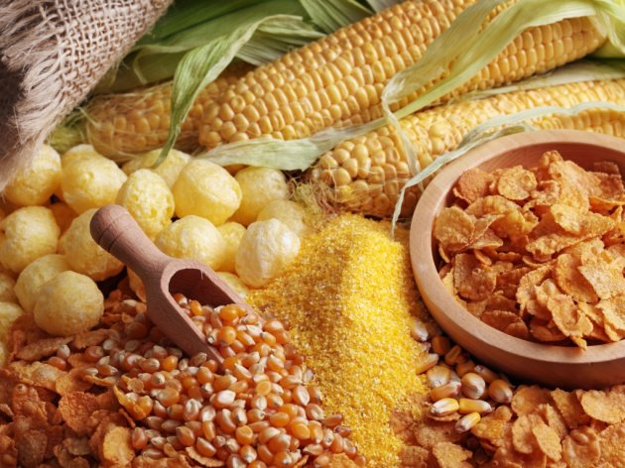
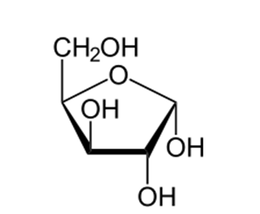
Ksiloza
Nalazi se u hemicelulozi
Ima je u biljnim polisaharidima-ksilanima (u zrnu kukuruza, slami, sjeemenu žitarica
Humani je metabolit glukoze, nalazi se u urinu u slobodnom stanju, povećane koncentraciji izazivaju pentozonuriju,

Slide 49

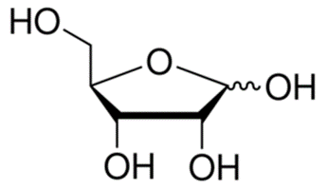
Riboza
Konstituent ribonukleinskih kiselina
Ulazi u sastav vitamin B grupe

Slide 50
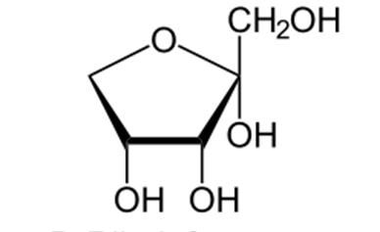
Ribuloza
Proizvod je biljaka, životinja i mikroorganizama
Nastaje kao 5’ – monofosfat u šantu pentozomonofosfata u procesu fotosinteze

Slide 51
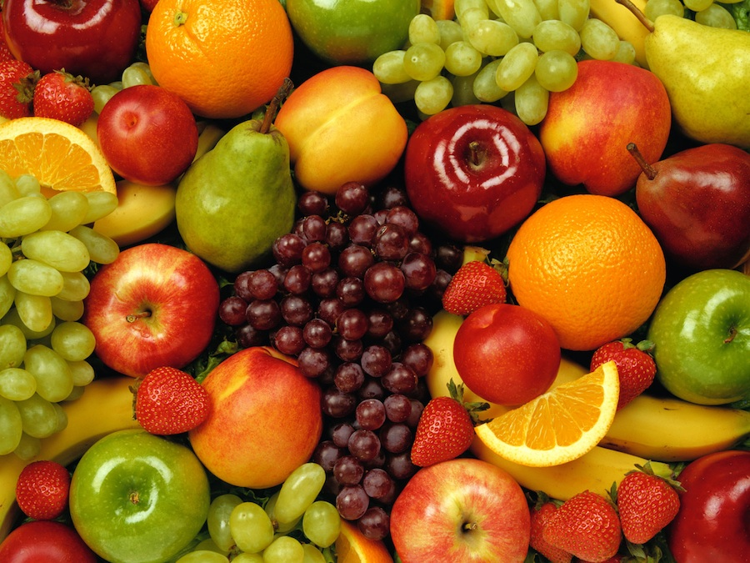
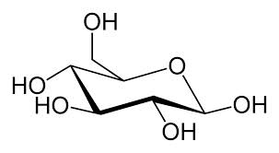
Glukoza
Naziva se još I dekstroza ili grožđani šećer.
Ima je u voću, povrću, u krvi se nalazi kao slobodna (4,4 – 6,1 mmol/l)
Formira oligo I polisaharide (saharoza, laktoza, celuloza koji su biljnog porijekla).
Nezamjenljiv je energetski material.

Slide 52
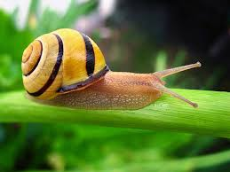
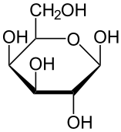
Galaktoza
Ima je u sluzi puževa, u biljkama u vidu laktoze I galaktana.
Kao rezervni energetski material u biljkama čuva se u biljnim smolama.
U vidu laktoze se nalazi u mlijeku.
Konstituent je cerebrozida I ostalih glikolipida nervnog tkiva.

Slide 53
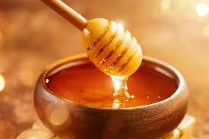
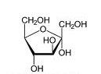
Fruktoza
Voćni šećer, najvažnija ketoza.
Nalazi se u medu, saharozi, polisaharidu inulinu, plodovima biljaka.

Slide 54
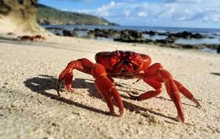
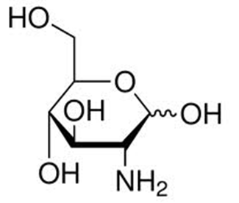
Glukozamin
U prirodi se nalazi kao N-acetil derivat.
Ulazi u sastav polisaharida hitozina i hitina koji se nalaze u ljušturama morskih rakova i insekata.
Koristi se kao suplement u ishrani

Slide 55
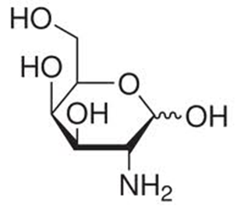
Galakozamin
Nalazi se u polisaharidima, glikolipidima i glikoproteinskim gormonima.

Slide 56
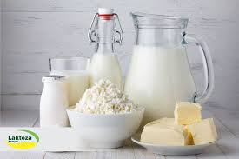
Oligosaharidi
2-10 ostataka šećera
Biljnog i životinjskog porijekla
Čvrste ili sirupaste supstance, gradivni materijal
Rastvorni u vodi, nižim alkoholima ili sirćetnoj kiselini
Hidrolizom u blago kiselim ili enzimskim uslovima daju monosaharide.

Slide 57
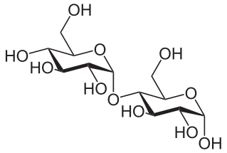
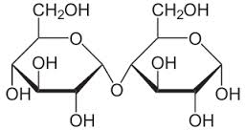
Oligosaharidi
maltozni tip veze
α-(1→4)
α-D-glukopiranozil (1→4) –α-D-glukopiranoza
Stereohemija prve anomerne hidroksilne grupe
Stereohemija šećera
Tip veze
Drugi šećer
4-0-(α-D-glukopiranozil)–α-D-glukopiranoza

Slide 58
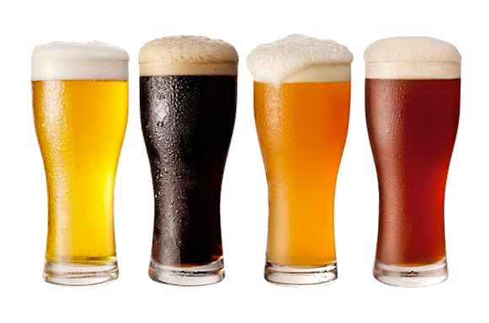
Oligosaharidi
Maltoza
α-(1→4)
Dobija se hidrolizom skroba i slada

Slide 59
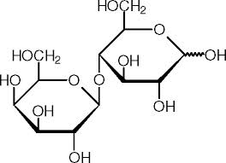
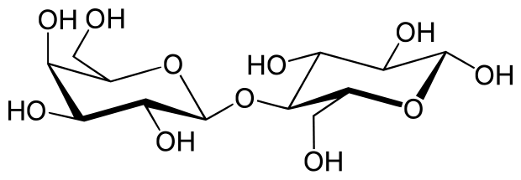
Oligosaharidi
β-(1→4)
Laktozni tip veze
β-D-galaktopiranozil(1→4) –α-D-glukopiranoza
Laktoza
4-0-(β-D-galaktopiranozil)–α-D-glukopiranoza

Slide 60
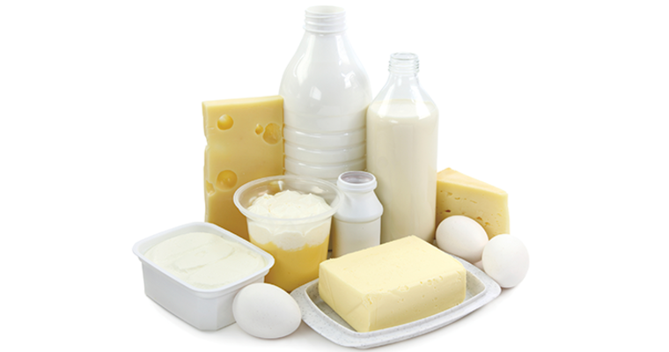
Oligosaharidi
β-(1→4)
Laktozni tip veze
Mliječni šećer, dobija se iz surutke

Slide 61
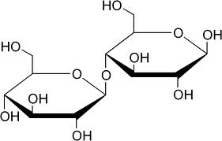
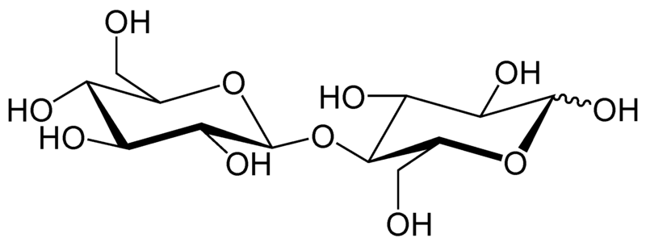
Oligosaharidi
β-D-glukopiranozil (1→4) –α-D-glukopiranoza
Celobioza

Slide 62
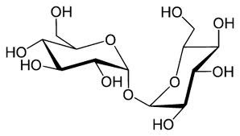
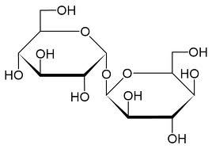
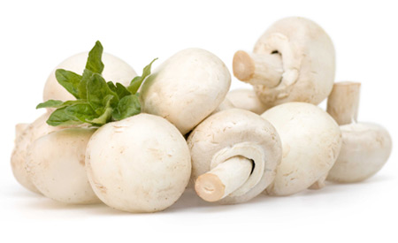
Oligosaharidi
β-(1→1)
Trehalozni tip veze
β-D-glukopiranozil(1→1) –α-D-glukopiranoza
Trehaloza
Ima je u gljivama, kvascu, limfi insekata

Slide 63
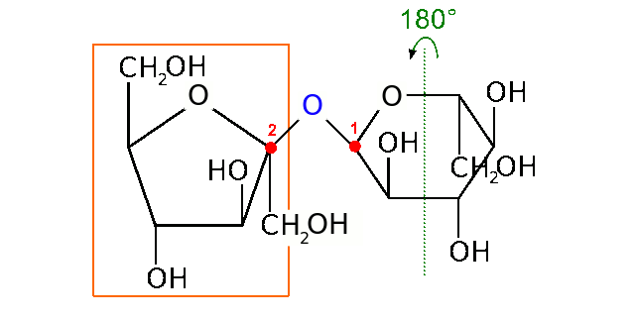
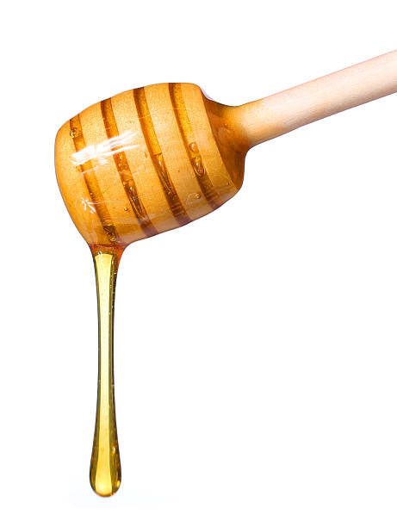
Oligosaharidi
α-D-glukopiranozil (1→2) –β-D-fruktofuranoza
Saharoza
Medni šećer

Slide 64
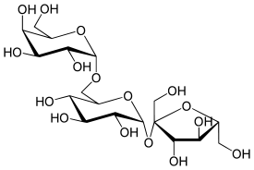

Oligosaharidi
α-D-galaktopiranozil(1→6) –α-D-glukopiranozil(1→1)-β-D-fruktofuranoza
Rafinoza
Izoluje se iz šećerne repe i melase

Slide 65

Polisaharidi
Više od 10 monosaharidnih jedinica
Homopolisaharidi
Skrob
Glikogen
Celuloza
Inulin
Hitin

Slide 66
Polisaharidi
Više od 10 monosaharidnih jedinica
Heteropolisaharidi
Hemiceluloza
Pektinski uronidi
Mukopolisaharidi

Slide 67
Polisaharidi
Više od 10 monosaharidnih jedinica
Čvrste amorfne supstance
Retvorljivost u vodi je različita
Skrob je djelimično rastvoran
Glikogen je rastvoran
Celuloza je potpuno nerastvorna

Slide 68

Skrob
- Rezervni polisaharid biljnog porijekla
Energetski materijal za klijanje i rast
Nastaje u procesu fotosinteze i nagomilava se u korijenu, krtoli, sjemenu, stablu i plodu biljke
Labo rastvoran u vodi, bubri
Kuvanjem se gradi koloidni rastvor ond. skrobni lijepak
Sastoji se od amiloze (25%) i amilopektina (75%)

Slide 69

Homopolisaharidi
Glikogen
-Životinjski analog skrobu
Ostaci D-Glc povezani α(1→4) i α(1→6) glikozidnim vezama
α(1→6) se gradi na svakih 8 do 12 jedinica
U ćeliji se biosintetiše u procesu koji se naziva glukoneogeneza a hidrolizuje u procesu glikogenolize
Hidrolizom nastaje D-Glc

Slide 70

Homopolisaharidi
Glikogen
Glikogen u kompleksu sa glikogeninom

Slide 71

Homopolisaharidi
Celuloza
Najrasporstranjeniji polisaharid u prirodi
Osnovni gradivni materijal ćelijskog omotača biljke
Najlakše se dobija iz pamuka
Sadrži 500 do 10000 ostataka D-Glc povezanih β(1→4) glikozidnom vezom
Linearni nizovi (fibrili) se međusobno umnožavaju vodoničnim vezama do mikrofibrila

Slide 72



Homopolisaharidi
Hitin
Polisaharid koji se sastoji od 2000 ostataka N-Ac-glukozamina povezanih β(1→4) glikozidnom vezom
Nalazi se u oklopu insekata, rakova, školjki
Vrlo je čvrst

Slide 73

Heteropolisaharidi
Biljne smole i sluzi
Luče se prilikom oštećenja biljke
Pored heksoza sadrže i glukuronsku i galakturonsku kiselinu pa se svrstavaju u pektinke uronide
Najpoznatija je arapska smola ili gumiarabika koja se koristi kao lepilo, punioc vodenih boja, mastila u medicini itd.
Sastav D-Ara:D-Ram:D-Gal:D-glukuronska = 3:1:1:1

Slide 74
Heteropolisaharidi
Mukopolisaharidi
To su polisaharid-proteini gdje šećeri predstavljaju prostetičnu grupu
Heparin
Hijaluronska kiselina
Hondroitin-sulfat
Dermatin-sulfat
Glikoproteini krvne plazme
Glikoproteini krvnih grupa

Slide 75


Heteropolisaharidi
Heparin
Životinjski polisaharid
Ima ga u jetri, slezini, plućima, štitnoj žlijezdi
U medicini se koristi kao antikoagulant
Sastoji se od D-glukozamina i D-glukuronske kiseline povezanih α(1→4) glikozidnom vezom
50 disaharidnih jedinica
Položaj С-2 glukuronske kiseline supstituisan sumpornom kiselinom
Položaji С-2 i С-6 glukozamina supstituisani sumpornom kiselinom

Slide 76

Heteropolisaharidi
Hijaluronska kiselina
Nalazi se u vezivnom tkivu, hrskavici, staklastom tijelu oka ...
Polimer je disaharida koji se sastoji od
D-glukuronske kiseline i N-Ac-glukozamina međusobno povezanih
β(1→3) i β(1→4) glukozidnom vezom
Koristi se u kozmetičkoj industriji

Slide 77

Heteropolisaharidi
Hijaluronska kiselina
Nalazi se u vezivnom tkivu, hrskavici, staklastom tijelu oka ...
Polimer je disaharida koji se sastoji od
D-glukuronske kiseline i N-Ac-glukozamina međusobno povezanih
β(1→3) i β(1→4) glukozidnom vezom
Koristi se u kozmetičkoj industriji

